Slide 1
Présentation de l'outil de veille pour le Développement du site " Menu Maker by Qwenta"
Dans ce powerpoint je vais vous présenter mon outil de veille, tout en vous expliquant pourquoi avoir choisi ces sources, pourquoi celles ci plus que d'autres, comment optimiser leur utilisation.

Slide 2
Pourquoi faire une veille?
Mieux connaître son environnement;
Rester à jour des avancées technologiques et techniques;
Anticiper les évolutions et les adapter par rapport à notre projet;
Savoir quels langages sont tendances et lesquelles sont en perte de vitesse, l'utilisation d'un langage en perte de vitesse pourrait nous faire passer pour une boîte peu sérieuse voir amatrice. Cette dernière étape est très importante pour la longévité de notre entreprise et pour son image de marque.

Slide 3
Introduction à l'outil de veille
Les outils de veille sont un indispensable pour tout développeur qui souhaite rester à jour, la technologie évoluant plus vite que jamais.
Dans cette courte rétrospective je vais vous expliquer commet j'ai configuré un outil de veille pour que toute l'équipe puisse développer notre site Web avec toutes les ressources nécessaires et les plus à jour possible.
Je vais donc vous expliquer:
Comment j'ai sélectionné les sources d'information;
Comment les informations sont classées et organisées dans l'outil que j'ai créer;
Comment les informations peuvent être commentées et diffusées ;
Comment nous utiliserons les informations issues de la veille pour chaque partie technique.

Slide 4
Comment ai-je sélectionné les sources d'information?
J'ai sélectionné les sources d'informations tout d'abord par rapport aux langages que l'on va utiliser;
Par praticabilité: Par exemple les fils Twitter filtrent généralement les sources d'informations par dates du plus récent au plus ancien;
J'ai fais attention à sélectionner des sources régulièrement mis à jour: le développement Web et les technologies évoluant très rapidement.
J'ai sélectionné différents formats pour que cela convienne à tout le monde.

Slide 5
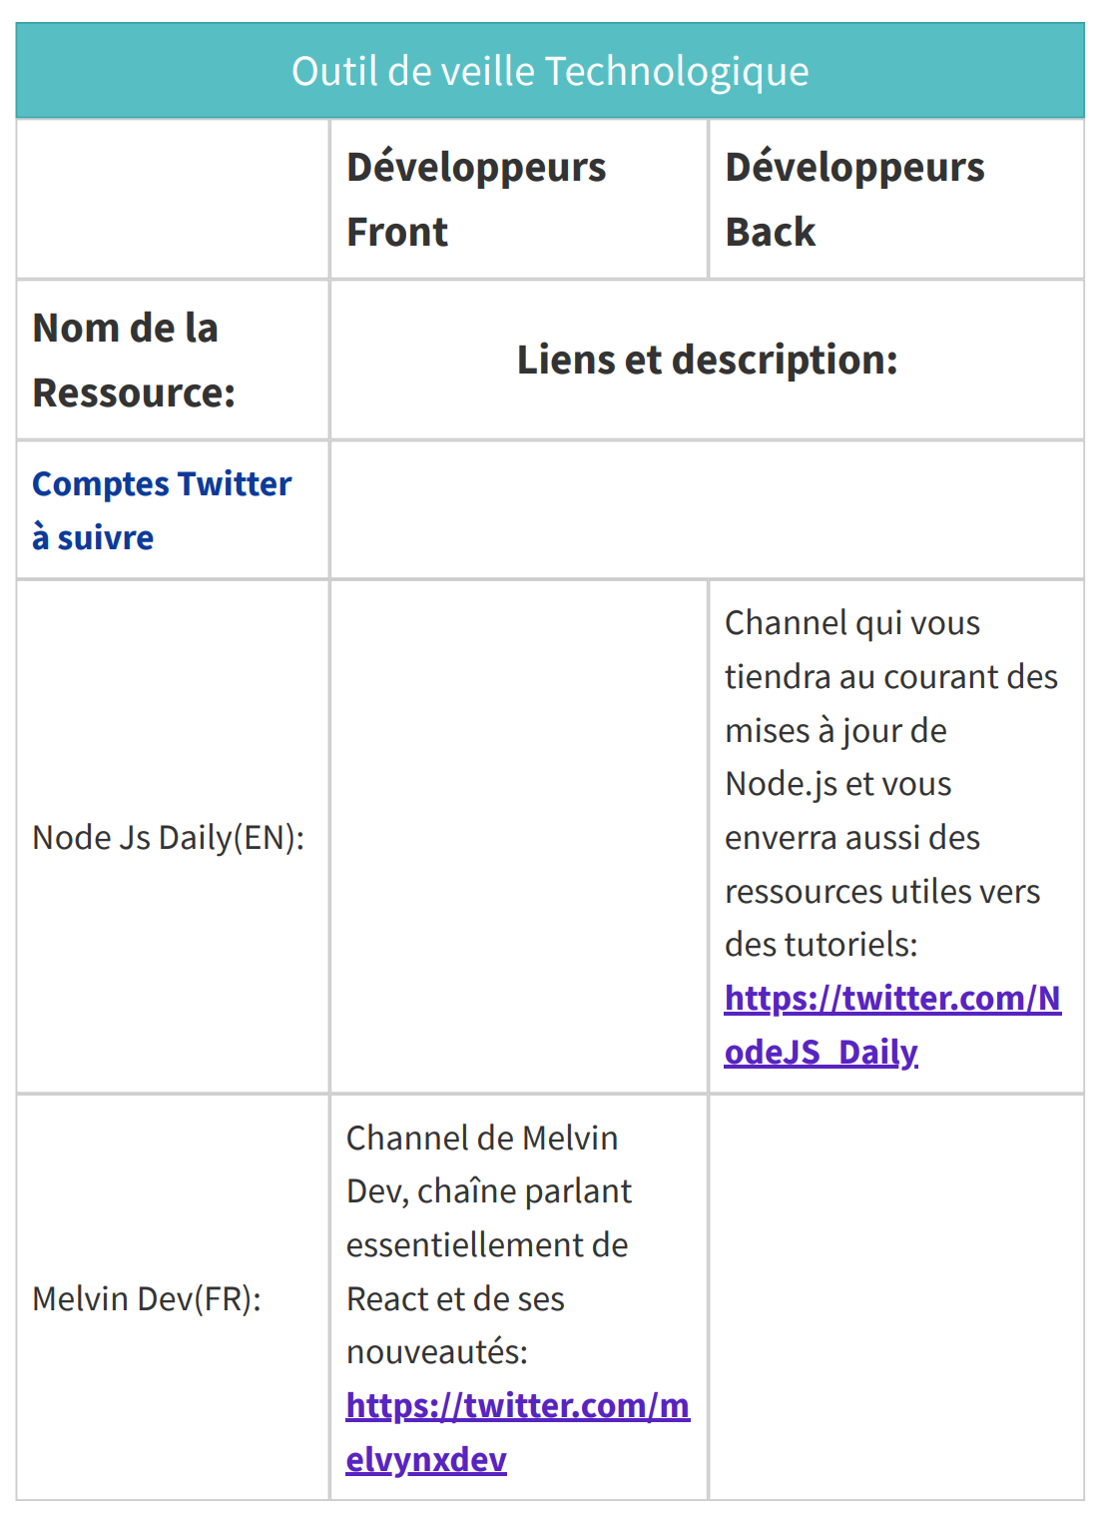
Présentation de l'outil de veille:
Pour l'outil de veille j'ai créer un tableau avec Evernote que j'ai transformé en PDF.
Celui ci classera les informations sous forme de 3 colonnes, celle de gauche donnera le nom de la source, les 2 autres donnent la description et le lien de celles ci.
J'ai créer 2 colonnes pour spécifier si l'information s'adressait aux développeurs Front-end ou Back-end.
Ceci n'étant qu'une partie du tableau, je vous invite à consulter sa totalité envoyé en pièce jointe.

Slide 6
Présentation de l'outil de veille partie2:
Dans ce tableau j'ai donc sélectionné 4 types de sources:
- Des comptes Twitter;
J'ai sélectionné Twitter par rapport à Facebook car l'algorythme de Facebook renvoie trop de contenu personnel comparé à Twitter
Ceux ci vous permettent d'avoir rapidement accès à des ressources récentes et vous donneront des idées pour votre développement.
Vous pouvez aussi utiliser des hastags comme #javascript, #NodeJs qui diffuseront les news les plus récentes et les plus pertinentes pour votre veille.
Ps: restez simple dans votre mot clé de recherche, évitez les mots à rallonge.
- Deux Newsletter Weekly:
Une Newsletter Javascript et une Newsletter Node.js qui vous tiendront au courant de l'actualité de ces langages et des nouvelles fonctionnalités.

Slide 7
- Chaînes Youtube:
Le format vidéos est l'un des plus complets pour apprendre des concepts difficiles, je vous ai donc envoyé des liens vers 2 chaînes populaires françaises.
Vous pouvez aussi chercher par vous même en sélectionnant les sources les plus récentes.
- Les documentations et autres;
Puisque nous allons développer notre application sous React pour le côté front-end je vous ai donc envoyé un lien vers la documentation React et React Router régulièrement mis à jour.
J'ai également envoyé un lien vers un le site OpenClassrooms qui convient parfaitement à notre projet pour les développeur Front et Back, ces cours étant régulièrement mis à jour.

Slide 8
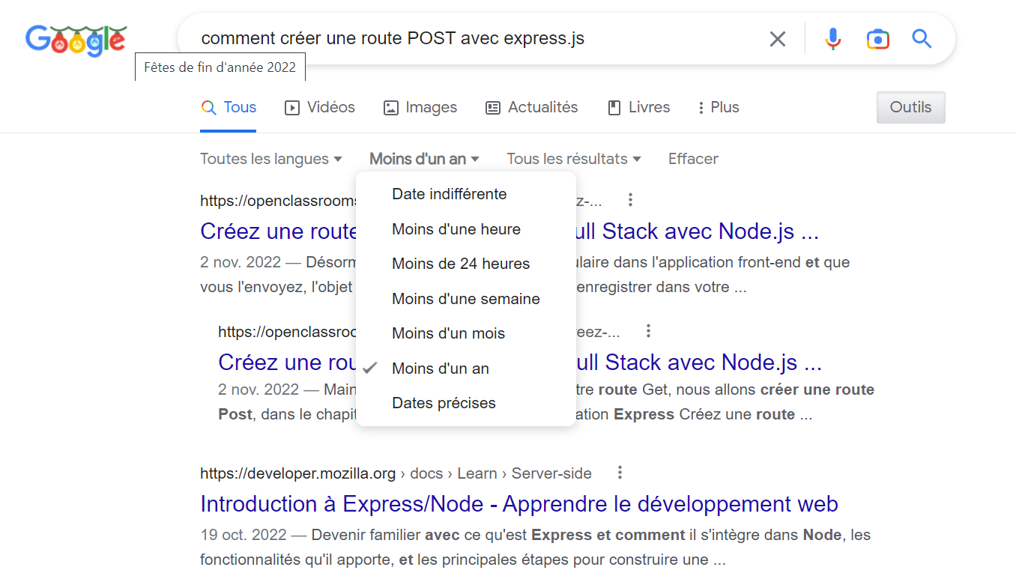
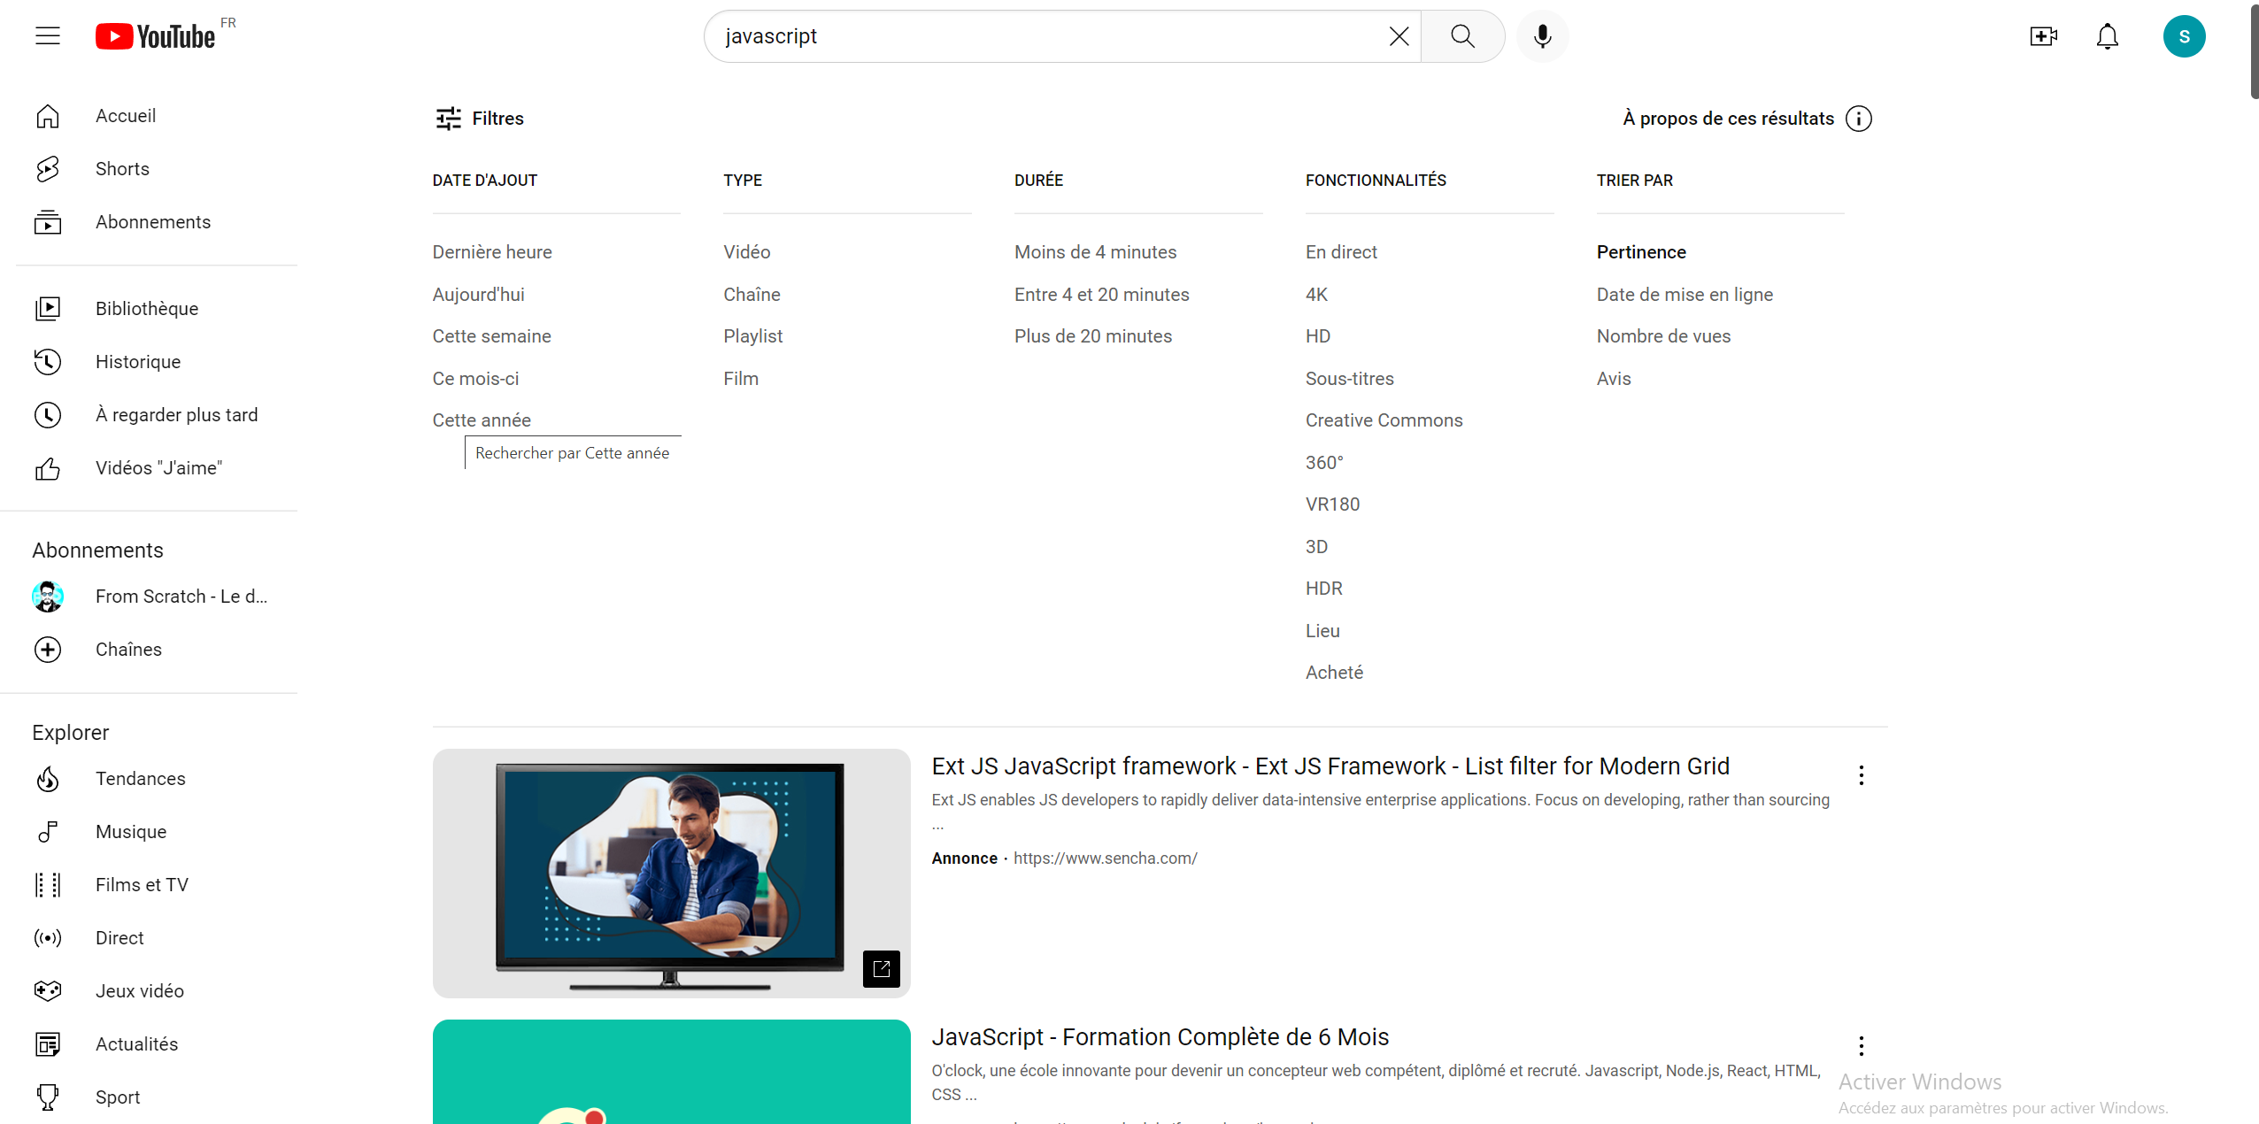
Vous pouvez simplement utiliser google qui sera votre meilleur ami.
Important: dans ce type de recherche, sélectionnez le filtre Outils>Date>Moins d'un an ou plus récent, comme vous le voyez vous pouvez aussi sélectionner la langue, mais les ressources en anglais sont bien plus nombreuses.
Optimiser vos Recherches
Un filtre similaire existe sur Youtube, utilisez le !

Slide 9
Comment allons nous utiliser les informations issues de la veille pour chaque point technique.
Nous devrons être plus précis dans notre veille pour chaque points techniques. Dans ce cas là les documentations de React et de Node me paraissent les plus adaptées.
Les vidéos Youtube vous permettront également de rechercher une tâche particulière que vous souhaitez effectuer, par exemple taper " formulaire POST javascript ".
Les cours sur votre technologie précise d'OpenClassrooms sont également à privilégier.
Mon outil de veille a été optimisé pour classifier les sources pour la partie Back et la partie Front avec des liens qui vous mèneront directement vers les sources en question.

Slide 10
Bilan de la présentation de l'outil de veille
Mon outil de veille est adapté à toute l'équipe que ce soit pour le Front-End ou le Back-end;
Nous pourrons réévaluer ou préciser quels outils de veille utiliser durant des sprints et devenir plus précis pour chaque étapes;
Nous pourrions également créer un Workplace ou un Discord avec un canal " Veille technologique" pour que tout les membres puissent communiquer et participer à celle ci.

